Slide 1
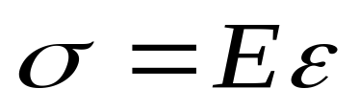
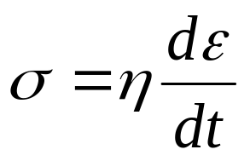
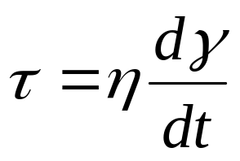
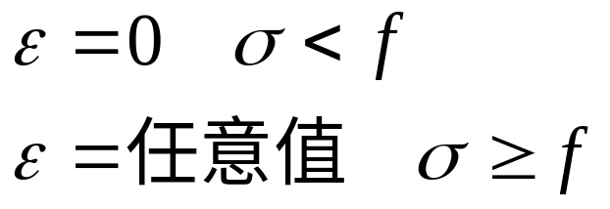
第 1 章 建筑材料科学基础
3）描述材料粘弹性的基本流变学模型
a)弹性元件
b)粘性元件
c)塑性元件
a
b
c
σ
ε
ε
σ/η
E
ε
t
0
0
0
f
σ
f 为两滑块间的最大摩擦力

Slide 2
第 1 章 建筑材料科学基础
τ
试求解如图所示体系（宾汉
姆Bingham模型）的剪切流变
方程，并做出dγ/dt−τ图。
η
f
τ

Slide 3
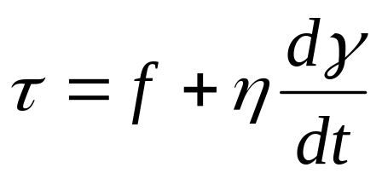
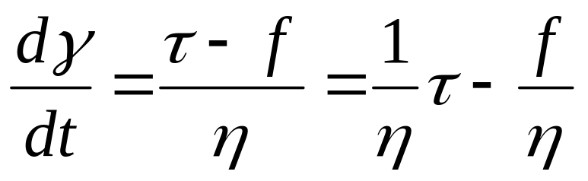
第 1 章 建筑材料科学基础
当τ< f 时， γ=0，所以dγ /dt=0；当τ≥ f 时，
dγ /dt
1/η
τ
f

Slide 4
第 1 章 建筑材料科学基础
σ
作业：
1. 求解如图所试体系
的流变方程，并分析恒定应
力及恒定应变两种特例，做
ε−t及σ−t图。
E₂
η
E₁
σ

Slide 5
第 1 章 建筑材料科学基础
2. 脆性材料的抗拉强度通常由其内所含微细裂纹的尺寸控制。典型水泥基材的抗拉强度为3MPa。而通过采用加压等特殊成型工艺处理后，其抗拉强度可上升到50MPa。假设处理前后材料的断裂能不变，且等于G_{c}=2γ=7J/m², γ=3.5J/m²，弹性模量E＝30GPa。试确定两种情况下材料的最大微裂纹尺寸（假设基材内不通裂纹间的间距足够大而不产生相互作用)。
3.P19,11.

Slide 6
第 1 章 建筑材料科学基础
1.3 材料的断裂与强度

Slide 7
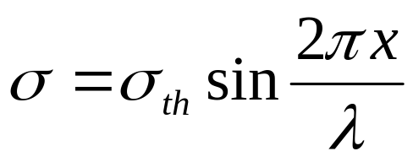
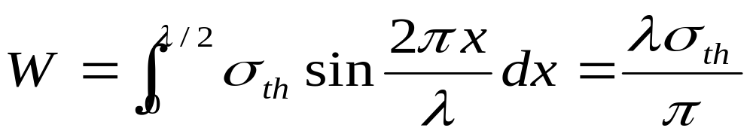
第 1 章 建筑材料科学基础
(2) 理论强度的推算
Orowan原子间力与原子间距模型
σ_{th}为理论结合强度, λ为正
旋曲线的波长。分开单位面
积原子平面所做的功，W为
设材料表面能为γ（形成单位表
面积所需要的能量）
σ
σ_{th}
x
o
a₀
λ/2

Slide 8
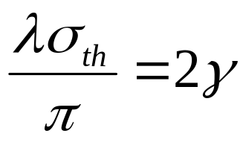
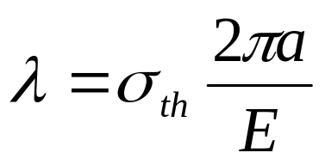
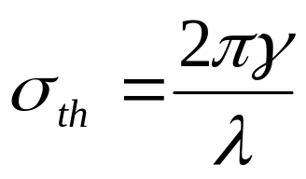
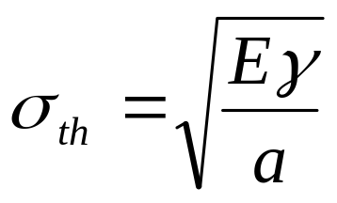
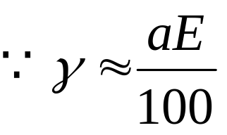
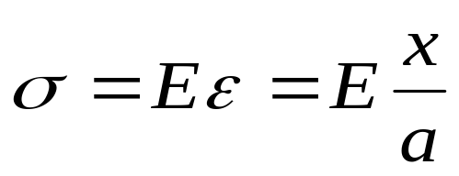
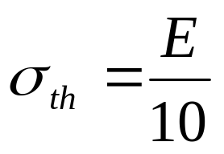
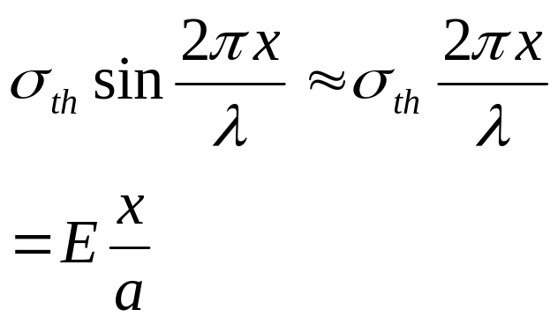
第 1 章 建筑材料科学基础
则有：
如何求解λ？由虎克定律：
a为晶格间距

Slide 9
第 1 章 建筑材料科学基础
1.3 材料的断裂与强度
实际材料中只有一些极细的纤维和晶须，
其实际强度接近理论强度，例如：熔融的石英
玻璃纤维的强度可达24.1GPa，约为E/4。实际尺
寸较大的材料的实际强度远比理论强度低，那
么，这是为什么？

Slide 10
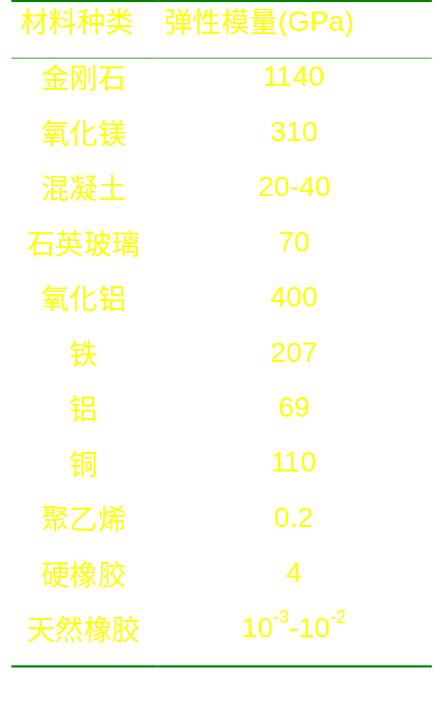
第 1 章 建筑材料科学基础
几种典型材料
的弹性模量

Slide 11
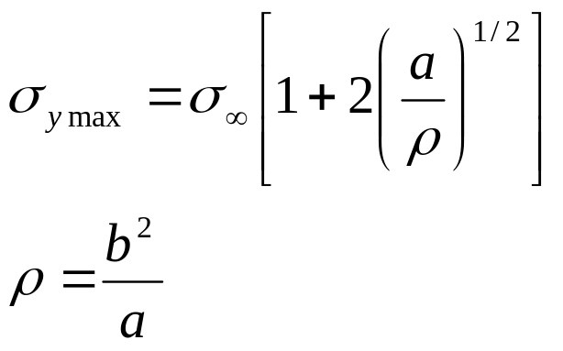
第 1 章 建筑材料科学基础
1.3.2 微裂纹理论
1）应力集中
Inglis 结果：
σ
σ∞
σ_{y,max}
σ_{y}
2a
x
2b
y
σ∞
x

Slide 12
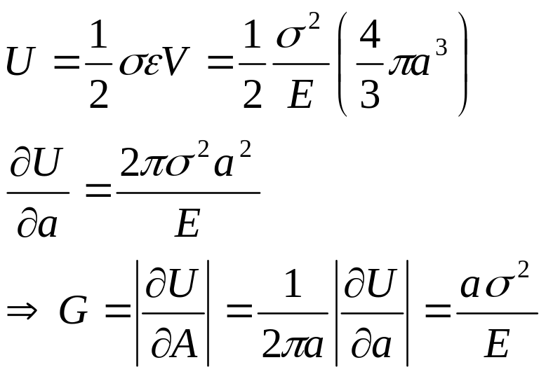
第 1 章 建筑材料科学基础
2）Griffith 能量理论（适用于脆性材料）
设有一块无限大薄板，受均匀外力
σ，其内存在一条长度为2a的原生钱
型币微裂纹，由于微裂纹的存在，其
周围材料弹性应变能减少量为：
σ
2a
单位长度裂纹扩展所释放能量
σ
单位面积裂纹扩展所释放能量

Slide 13
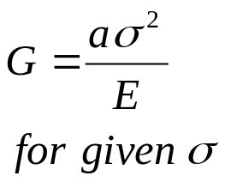


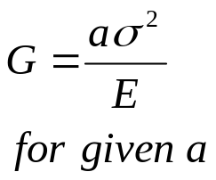
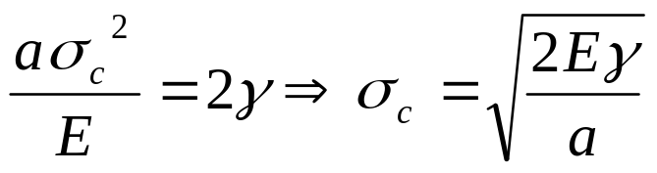
第 1 章 建筑材料科学基础
Griffith 能量理论
裂纹扩展所释放的能量将
用来补偿形成裂纹所需的
能量。设形成单位面积裂
纹所需的表面能：
当 时，试件
中裂纹扩展而引起断裂，
相应的应力即为材料的强度
G
G_{c}
a
G
G_{c}
σ

Slide 14
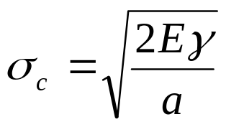
第 1 章 建筑材料科学基础
Griffith 能量理论（适用于脆性材料）
1）材料强度随原始裂纹尺寸增大而降低；
2）弹性模量增加，强度增高；
3）材料强度随断裂能增大而增高。
注意：当a→0, σ_{c} →∞
σ
2a
σ

Slide 15

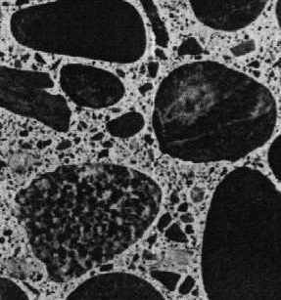
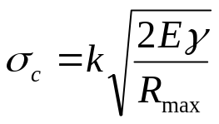
第 1 章 建筑材料科学基础
对一般的混凝土材料，a→R_{max}，同时考虑到骨料间的相互作用：

Slide 16
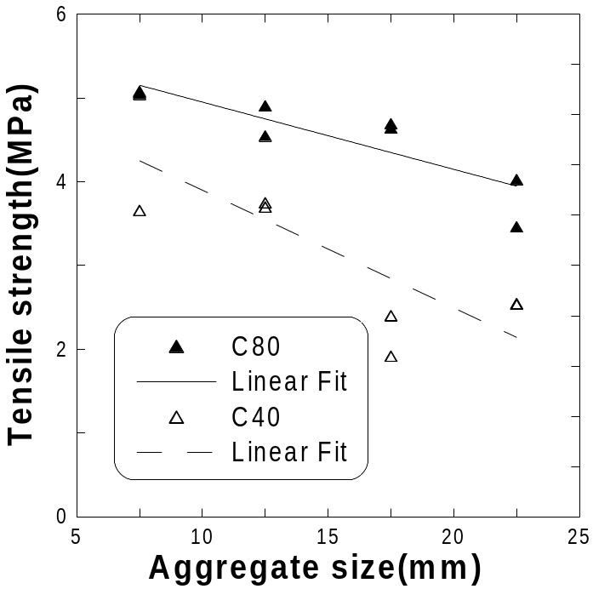
第 1 章 建筑材料科学基础
混凝土抗拉强度受骨料粒径影响的试验结果：

Slide 17
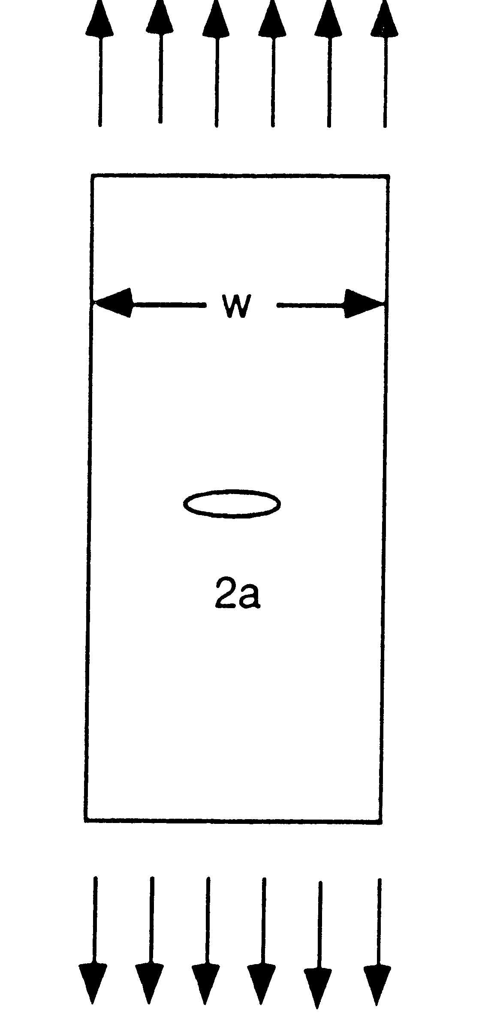
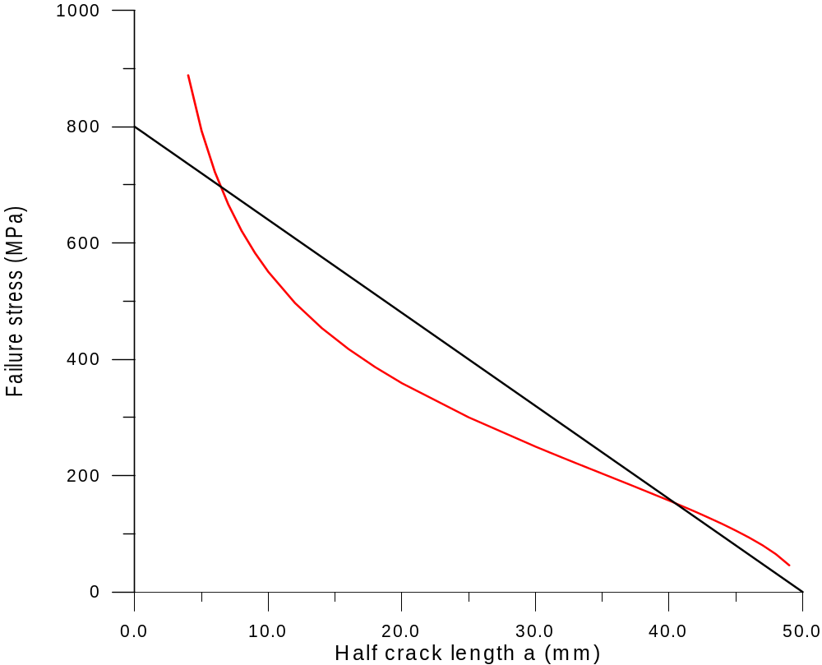
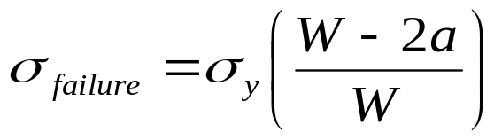
第 1 章 建筑材料科学基础
Griffith 能量理论

Slide 18
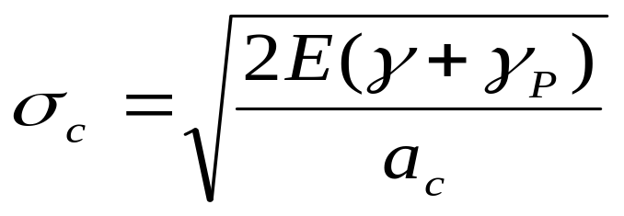
第 1 章 建筑材料科学基础
4）Griffith 能量理论（适用于塑性材料）
必需引入扩展裂纹所需的塑性功，
γ_{P}，即
通常γ_{P}>> γ，如高强钢γ_{P}≈10³γ，
普通强度钢γ_{P}=（10⁴−10⁶）γ
结论：1）对塑性材料， γ_{P}控制断裂过程；
2）塑性是阻止裂纹扩展的重要因素之一。
塑性区
2a

Slide 19
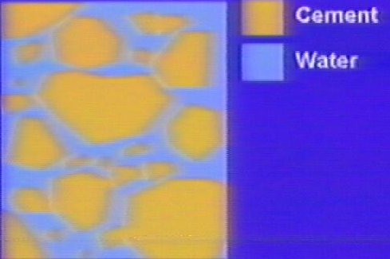
第 1 章 建筑材料科学基础
1.4 固体界面行为
任何材料都是以各种性质的界面相临接的。
固 − 固界面； 固 − 气界面； 固 − 液界面

Slide 20
第 1 章 建筑材料科学基础
1.4 固体表面行为 > 表面
系统中具有同一物理、化学性质的各均匀部分的总和，称为相。
界面：一相与其它相以界面分隔。两相的分界面，称为相界面。
表面：材料与气体的界面又称材料表面，如固气界面，液气界面。
表面的特殊性：分子间力不对称，具有表面能。

Slide 21
第 1 章 建筑材料科学基础
1.4.1 表面能与表面张力
1）表面张力：液体或固体表面上存在着一种力图缩小表面的张力，我们称这种张力为材料的表面张力。其方向与表面相切。通常用单位长度上的力来表示 (N/m)。
2）表面能：把材料内部的原子移到表面，需要克服原子间的引力而做功。形成单位表面所做的功即为材料的表面能 (J/m²)。环境对体系所做的功转化为表面分子比内部分子多出的能量，表面能 。
界面（表面）效应对材料的影响取决于表面积与材料质量的比值（比表面积）。比表面积足够大时，材料的许多物理、化学性质会发生变化！
巨大表面系统是不稳定系统，会自动趋于向减少表面能的方向进行, 减小表面积或通过吸附别的物质减小表面能。

Slide 22
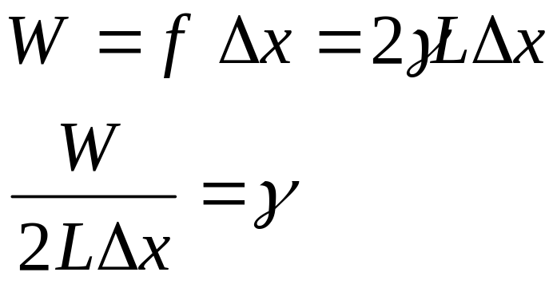
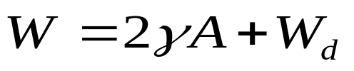
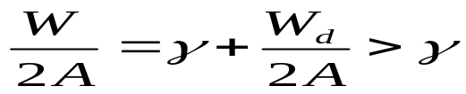
第 1 章 建筑材料科学基础
3) 表面能与表面张力的关系
对液体，表面能与表面张力等值。可通过可扩展框中的肥皂膜实验来说明。
固体材料的表面能通常称为断裂能，由断裂试验确定。
f
肥皂膜
L
Δx
表面能
外力功
固体变形能
表面能

Slide 23
第 1 章 建筑材料科学基础
1.4.2 吸附与润湿
1）吸附
由于固体或液体表面纯在着大
量具有不饱和键的原子或离子，
它们都能吸引外来的原子或分
子而产生吸附。
吸附可分为物理吸附（表面和被吸附分子之间的作用力是Van de Waals 力）和化学吸附（表面和被吸附分子之间的作用力是化学键）；
物理吸附的作用较弱，不会改变表面的状态（吸附焓-20 kJ/mol），化学吸附作用较强，可导致表面状态的变化（吸附焓-200 kJ/mol）。

Slide 24


第 1 章 建筑材料科学基础
吸附可以显著改变固体表面的表面能。
例：银的表面能在吸附氧气后从1200 mJ/m² 下降到400 mJ/m².
脱附
吸附
吸附的作用：可改变固体表面的结构和性质，如降低材料的表面能，降低材料强度（由于吸附使微裂纹表面能下降），调节固体间的摩擦和润滑作用。
表面
不对称力
内部

Slide 25
第 1 章 建筑材料科学基础
2）润湿
当液体与固体表面相接触时，也能使固体的表面能降低，
这种现象称为润湿。润湿本质上是固体表面吸附的气体为
液体所取代的现象，即固－气界面消失，形成新的固－液
界面。
蒸气
液体
固体

Slide 26
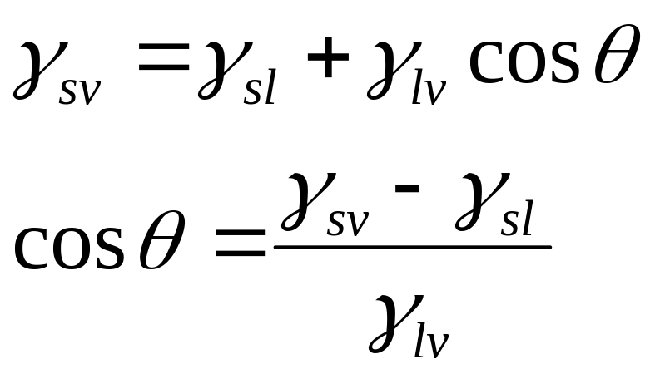
第 1 章 建筑材料科学基础
2）润湿
润湿的程度与两相之间的表面张力有关。γ_{sv},γ_{sl},γ_{lv}分别为固-气界面、固-液界面、液-气界面的表面张力。
γ_{lv}
蒸气
γ_{sv}
θ
液体
A
γ_{sl}
固体
（1）0<γ_{sv}- γ_{sl}< γ_{lv} 则 θ<90º,固体能被液体湿
（2）γ_{sv}- γ_{sl}= γ_{lv} 则 θ=0，固体完全被液体湿
（3）γ_{sv} < γ_{sl} 则 θ>90º，固体不能被液体湿

Slide 27
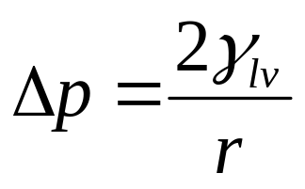
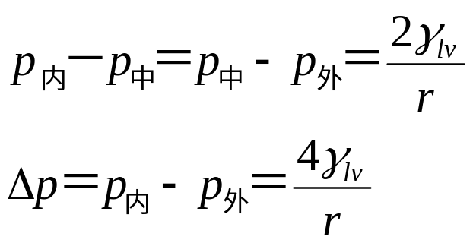
1.4.4 毛细现象>>弯曲液面的附件压力
p_{外}
p_{外}
p_{外}
p_{内}
p_{内}
p_{内}
p_{内}＝p_{外}
p_{内}>p_{外}
p_{内}<p_{外}
弯曲面的曲率半径r，表面张力γ _{lv}
附加压力Δp＝p_{内}－p_{外}
Laplace Equation
肥皂泡
_{肥皂泡直径越小，内压越大}
p_{内}
p_{内}
p_{中}
p_{外}

Slide 28
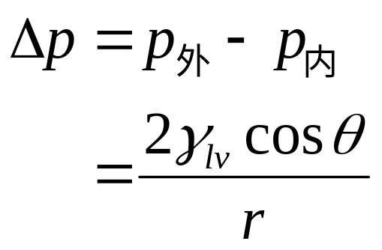
1.4.4 毛细现象>>弯曲液面的附件压力
忽略重力…
P_{外}
wall
wall
wall
2r
吸水
Δp＝p_{外}-p_{内}
vapor
liquid
liquid
liquid
亲水性孔隙材料吸水的物理驱动力
wall
wall
wall
P_{外}
wall
wall
wall
干燥
Δp是混凝土吸水膨胀，干燥收缩的根源。
Δp＝p_{外}-p_{内}
p_{内}<p_{外}

Slide 29
第 1 章 建筑材料科学基础
1.1 物质的存在状态与结合力
1.2 物体受力时的变形性能
1.3 材料的断裂与强度
1.4 固体的界面行为

Slide 30
第 2 章 金属材料
2.0 引言
2.1 金属的结构
2.2 金属的技术性质
2.3 金属的强化
2.4 金属的腐蚀与防腐
2.5 金属在土木工程中的应用

Slide 31
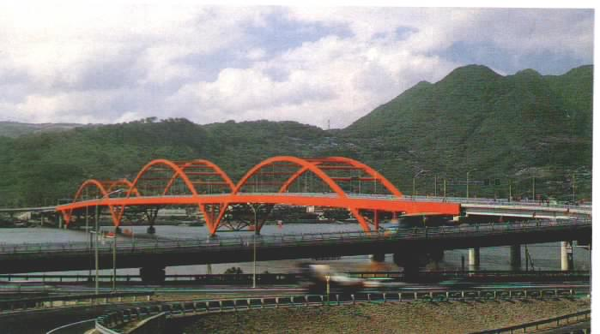
第 2 章 金属材料
2.0 引言
金属材料在建筑工程中的主要用途
肋拱桥——台湾关渡桥

Slide 32
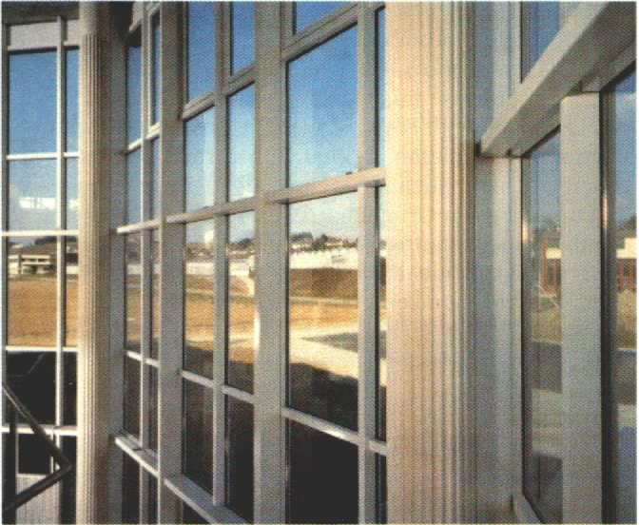
第 2 章 金属材料
2.0 引言
金属材料在建筑工程中的主要用途

Slide 33
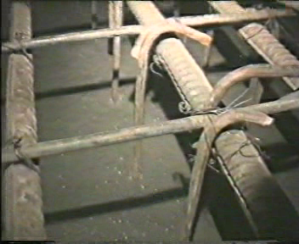
第 2 章 金属材料
2.0 引言
金属材料在建筑工程中的主要用途

Slide 34
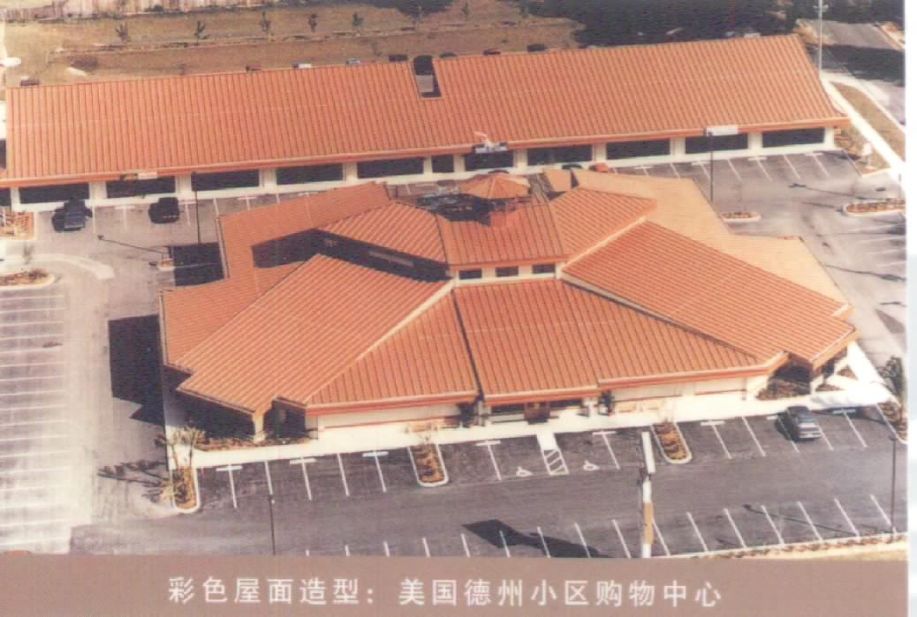
第 2 章 金属材料
2.0 引言
金属材料在建筑工程中的主要用途

Slide 35

第 2 章 金属材料
为什么金属材料在建筑工程中有如此广泛
的用途呢？
优点：1）抗拉强度高（例如常用的低碳钢屈服强度可达
180∼200MPa, 混凝土抗拉强度通常为2 ∼6MPa）；
2）易于加工成各种板材、型材和线材；
3）连接方便，可焊接、铆接、螺纹连接。
缺点：1）易锈蚀，维护费用高；
2）耐火性能差；
3）能耗大。

Slide 36
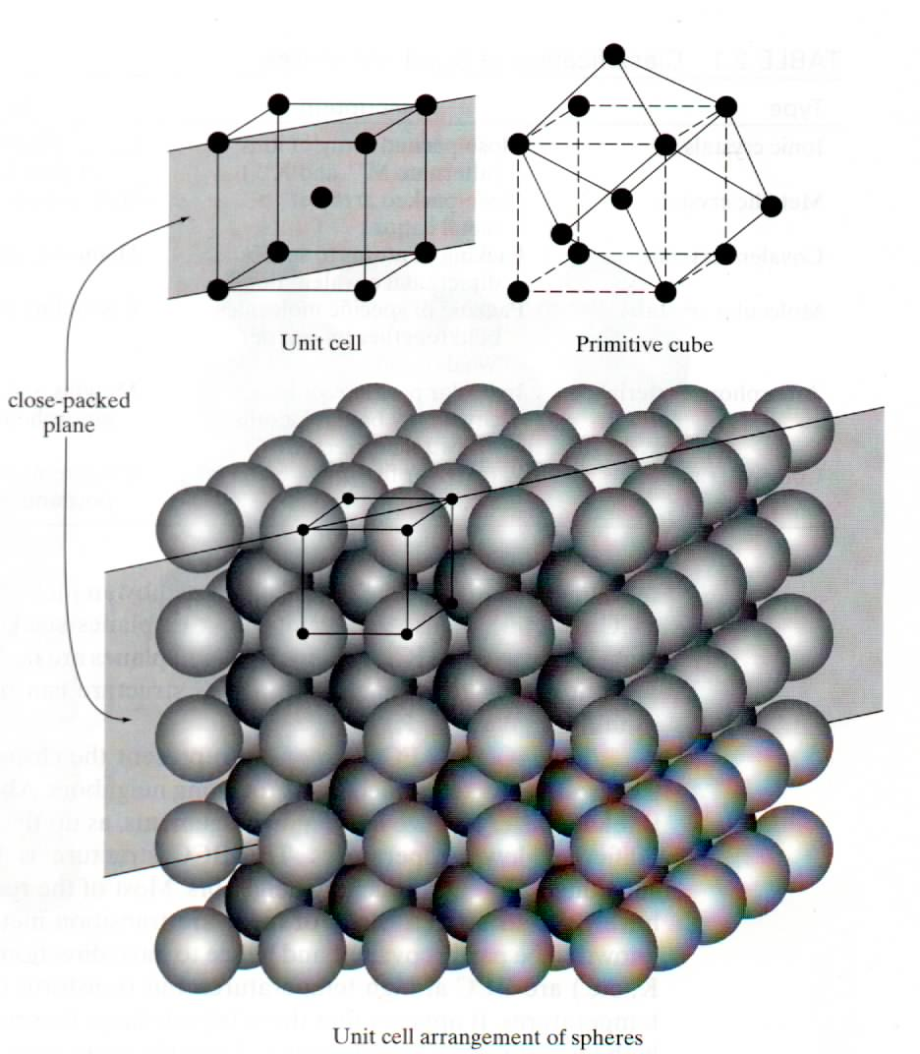
第 2 章 金属材料
2.1 金属的结构
金属中的原子（离子）在空间规则排列，形成晶体结构，晶体结构的最小几何单元称为晶胞。
常见的晶胞有：
体心立方晶胞

Slide 37
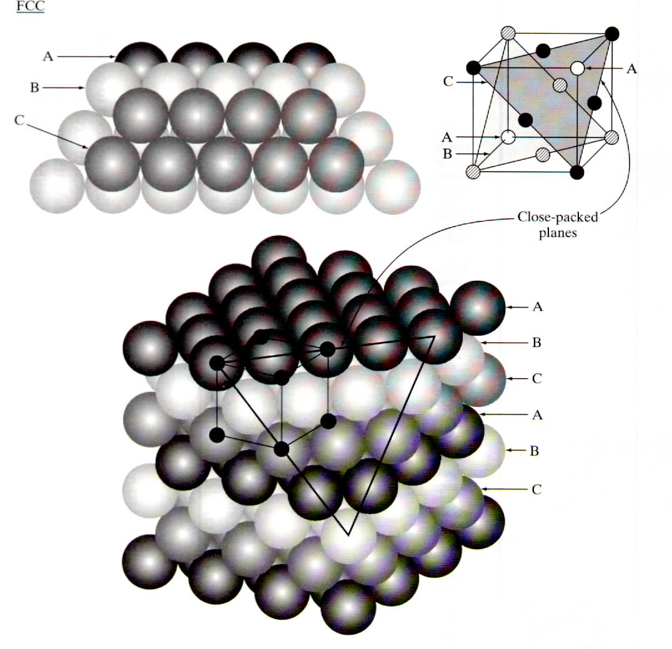
第 2 章 金属材料
2.1 金属的结构
面心立方晶胞

Slide 38
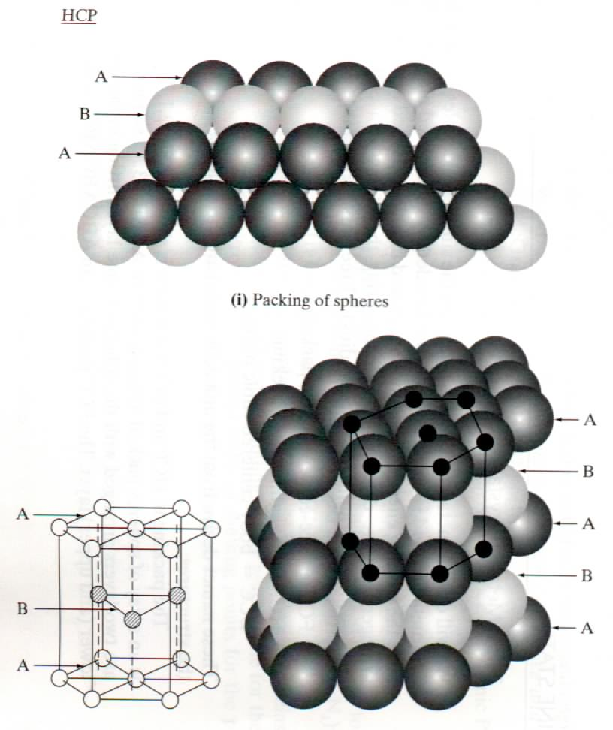
第 2 章 金属材料
2.1 金属的结构
密排立方

Slide 39
第 2 章 金属材料
d₀
2.2 金属的技术性质
低碳钢是建筑工程中广泛使
用的结构材料，其性能具有
代表性，以下将以低碳钢为
例讨论金属的技术性质。
2.2.1 抗拉性能
1.低碳钢 σ−ε 图的阶段
划分
(1) 弹性阶段（OA段）
弹性极限应力σ_{p}， σ=Eε
σ
l₀
l₁
σ_{b}
D
B
C
σ_{s}
σ_{P}
A
ε
O
σ_{p}=180 − 200MPa， ε_{p}≈ 0.001
E=(2.0 − 2.1)X10⁵MPa

Slide 40
第 2 章 金属材料
d₀
(2) 屈服阶段（AB段）
何为屈服? 屈服极限应力(σ_{s})
常用低碳钢
σ_{s}=185 − 235MPa
(设计中强度取值依据)
(3) 强化阶段（BC段）
常用低碳钢抗拉强度
σ_{b}=375 − 500MPa
σ
l₀
l₁
σ_{b}
D
B
C
σ_{s}
σ_{P}
A
ε
ε
屈强比：σ_{s}/ σ_{b}:越小，结构越安全，但材料利用率越低。常用低碳钢σ_{s}/ σ_{b}=0.58-0.63
O
合金钢σ_{s}/ σ_{b}=0.65-0.75

Slide 41
第 2 章 金属材料
d₀
(4) 颈缩阶段（CD段）
变形集中在某一小段内
使该段的截面面积显著
减小。
问题：变形集中在某一小段
内说明什么？
（从材料内原始裂纹的随机
分布及GRIFFITH理论两方面
解释）
σ
l₀
l₁
σ_{b}
D
B
C
σ_{s}
σ_{P}
A
ε
O

Slide 42
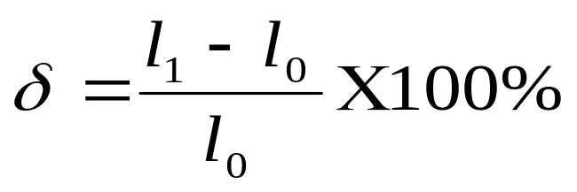
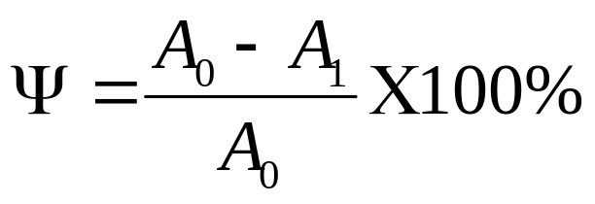
第 2 章 金属材料
2.材料的延伸率和截面收缩率
延伸率：
截面收缩率：
一点说明：由于钢材受拉时的塑性在
试件标距内分布是不均匀的，因此其
延伸率δ与标距有关，通常取：
l₀=5d₀→ δ_{5 ；} l₀=10 d₀→ δ_{10 ；}对同一种钢材， δ₅>δ₁₀
d₀
l₀
l₁
d₁
δ与ψ是衡量材料塑性的重要指标，其值越大，塑性越好。常用低碳钢δ=20%-30%；ψ=60-70%。

Slide 43
第 2 章 金属材料
σ
3.高强钢筋、钢丝等硬钢
的抗拉特性
用发生残余变形0.2%时的
应力作为规定的屈服极限,
用σ_{0.2}表示。
σ_{0.2}
ε
O
0.2%

